Slide 1
实验2：几何变换与变形
钟 凡
zhongfan@sdu.edu.cn

Slide 2
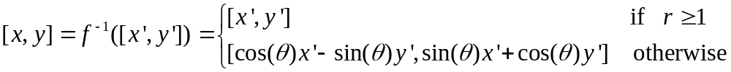
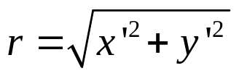


实验2.1：图像变形
记[x’, y’]=f([x, y])为像素坐标的一个映射，实现f所表示的图像形变，并采用双线性插值进行重采样。f的逆映射为：
其中：
都是中心归一化坐标，请先进行转换；

Slide 3






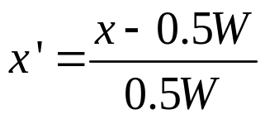
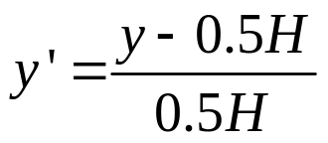
中心归一化坐标

Slide 4
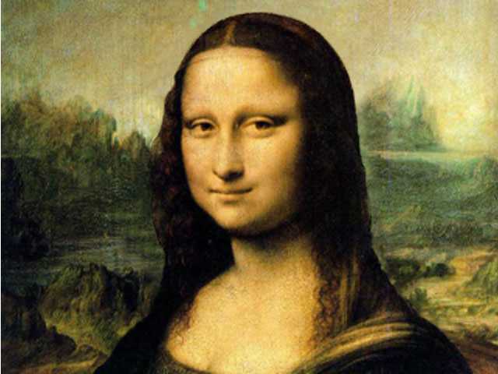
实验3.1的输入图像

Slide 5
实验2.2：电子哈哈镜
仿照实验2.1，自己设计变换函数，对输入视频进行变换，生成哈哈镜的效果。
  采用cv::VideoCapture读取摄像头视频，并进行实时处理和显示结果。
  优化代码执行效率，改善实时性（不要忘了打开编译优化，vc请用release模式编译）。
  实验报告可以录制一个视频一起提交，不用太长，大小不要超过10M（可以采用cv::VideoWriter保存视频）。

